Slide 1
VAN ACHTERSTAND NAAR TALENTVOORSPRONG
Kim Cleijn

Slide 2
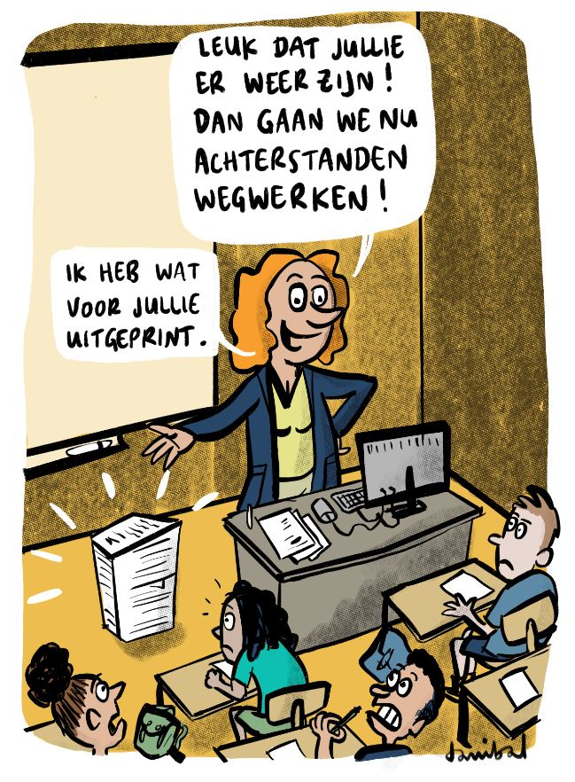
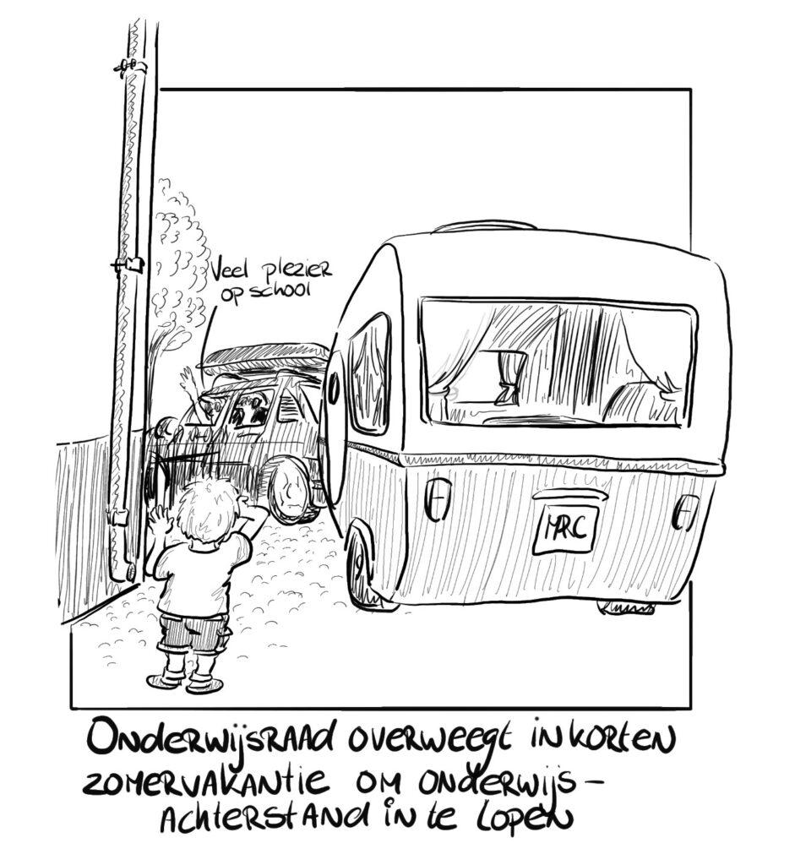
ACHTERSTANDEN
Hoe kijk je er tegenaan?
Wat is jouw praktijk?

Slide 3
ZOMAAR EEN COLLEGA
Mijn leerlingen zijn namelijk superleuk. Het zijn er 30, allemaal tussen de 6 en 8 jaar… …Werkelijk iedere ochtend komen ze vrolijk binnen, stralende ogen en bergen energie. Onuitputtelijk!! In groep 3 staan ze in de startblokken om alles te willen leren en in de jaren die dan volgen slurpen ze als sponzen alle informatie op. Van hun blik op de wereld geniet ik enorm. Allemaal grote, open kijkers. Niets is ze te gek. Boordevol vragen zitten ze! Je kunt het niet verzinnen wat we soms aan onze grote vriend Google moeten vragen, simpelweg omdat ik zelf dan geen idee heb wat het antwoord is en we het samen ontdekken.Ik geniet echt dagelijks van onze bubbel, onze eigen mini-wereld waarin we onze eigen routines en gewoontes hebben. Waarin we leren, spelen en ontdekken. Waarin de meest openhartige gesprekken worden gevoerd en emoties worden gedeeld.Ik kan niet onder woorden brengen hoezeer ik dat heb gemist tijdens de tweede lockdown… ...Wederom was ik verbaasd over de sprongen en de ontwikkelingen die zij door hebben gemaakt in de laatste lockdown. Ook die zijn niet onder woorden te brengen, lastig te vatten in een tekst die de essentie raakt en zeker niet te meten.Mijn onwijs stoere, sterke, flexibele, gevoelige, lieve, leuke, enthousiaste, energieke, creatieve, vrolijke, niet kapot-te-krijgen kanjers.
En wat erger ik mij nu mateloos aan alle ideeën die landelijk worden geopperd om mijn leerlingen te herstellen met een herstelplan. Experts buiten de school, onderwijscoaches, OMT voor onderwijs, en allerlei andere slimme volwassenen buiten de school die plannen en adviezen zullen schrijven en uitbrengen om mijn kids bij te werken en bij te spijkeren en daar meteen een mooi verdienmodel in zien. Ik lees voorstellen over bijwerkprogramma's met extra tijd voor rekenen, lezen en spelling. Bijlessen, extra lessen, interventieprogramma's, onder schooltijd of in de vrije tijd van het kind. Want het zou toch superjammer zijn om 180.000 euro over de balk te gooien. Het zou toch werkelijk zonde zijn als die 180.000 euro niet gebruikt zou worden om daadwerkelijk iets te leren.
Sodemieter op.Mijn kinderen zijn geen robots. Ze hebben geen harde schijf die wanneer hij vol is kan worden uitgebreid met een extern geheugen. Sodemieter op.Mijn leerlingen hoeven niet te kunnen wat wij als volwassenen zelf niet kunnen. Hoezo moeten zij uren lang geconcentreerd lesstof kunnen opnemen, verwerken en kunnen toepassen zodat zij maar kunnen waarmaken wat jullie van ze verwachten. Stel jij je verwachtingen maar bij. Accepteer dat het tijd is voor verandering. Stel je zicht en je focus bij. Kijk in plaats van naar scores, normen, toetsen nu toch eens eindelijk naar het kind.
Want laat ik je 1 ding vertellen. Mijn kids, mijn leerlingen, bruisen van de ideeën en plannen. Out of the box denken is hun realiteit. Dat is wat zij doen, hele dagen. Eigenlijk kennen zij geen box. Het zijn bruisende, energieke wezens met eindeloze mogelijkheden.
…En sodemieter op, laat mij mijn werk doen. Ik heb vertrouwen in mijn leerlingen. Ze zijn precies waar ze wezen moeten. Ze zetten iedere dag hun beste beentje voor en geven alles wat ze hebben. En dat ze niet allemaal hetzelfde zijn is juist de pracht van het vak. Dat ze allemaal iets anders nodig hebben en vragen van ons onderwijs, dat is ons werk, daarin ligt onze uitdaging.

Slide 4
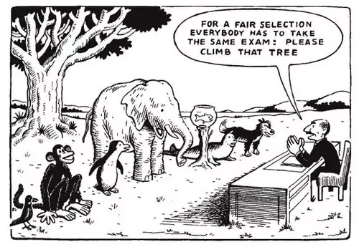
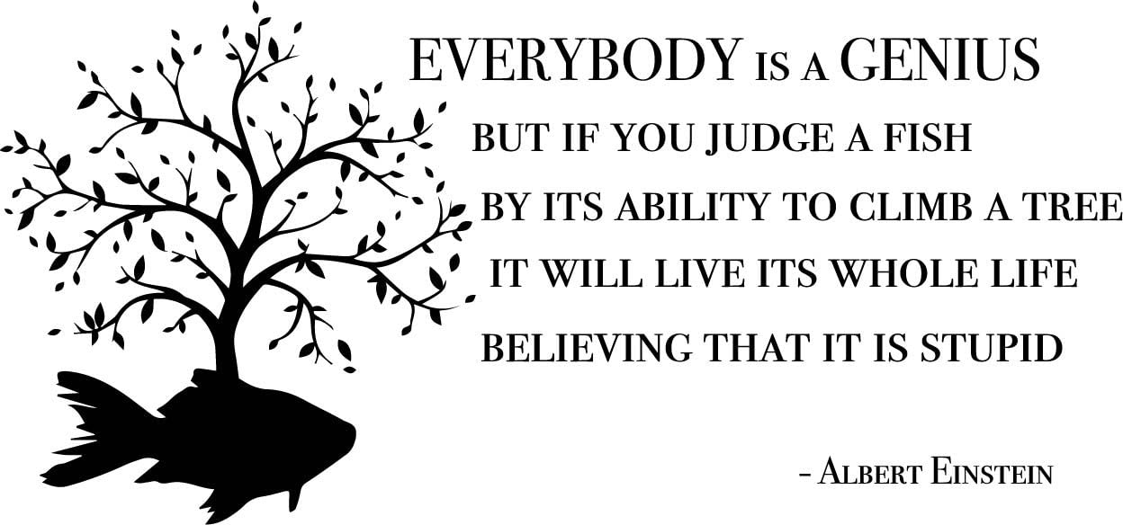
KWALITEITEN
Samenwerken
Verantwoordelijkheid
Ontwikkeling
Inspirerend
Zelfbewustheid

Slide 5
GEPERSONALISEERD ONTWIKKELEN

Slide 6
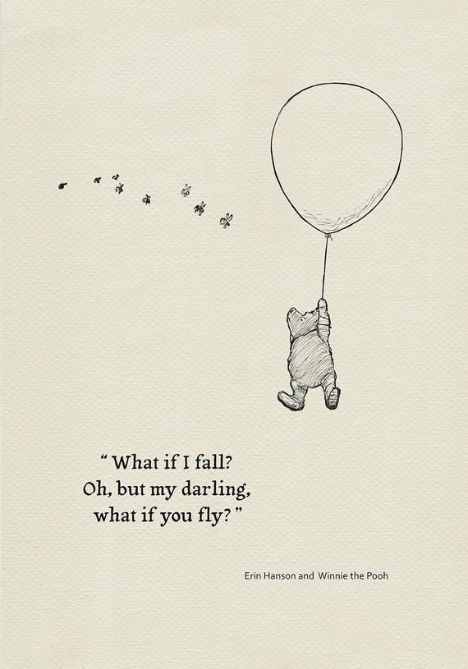
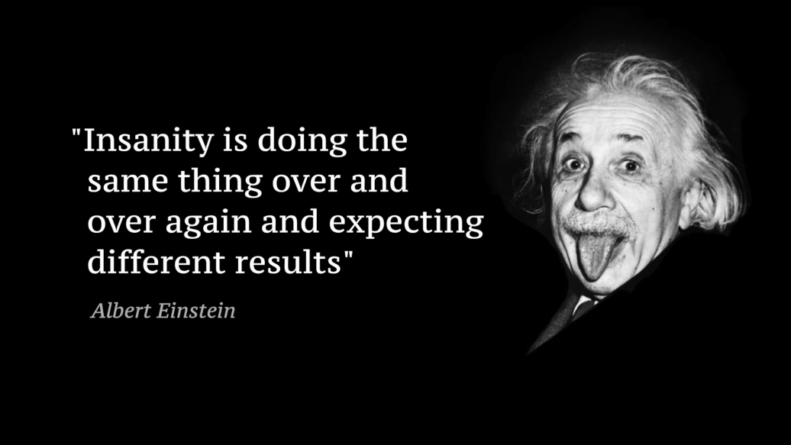
HET PROBEREN WAARD

Slide 7
HOE KIJK JIJ NAAR JOUW PRAKTIJK?

